Slide 1

Структура акушерской помощи. Сестринский уход при физиологическом течении беременности. Антенатальная охрана плода.

Slide 2
Акушерство - наука, изучающая физиологические и патологические явления в женском организме от момента зачатия до окончания послеродового периода в отношении к матери и плоду.
Акушерство - наука о физиологических и патологических процессах, возникающих в организме женщины в связи с зачатием, беременностью, родами и послеродовым периодом.
Акушерство - наука о беременности, родах и послеродовом периоде, их физиологии и патологии и рациональной помощи беременной, роженице, родильнице.

Slide 3
Особенности акушерской науки:
Собственная терминология.
Собственные принципы организации акушерско-гинекологической помощи.
Оказание помощи не только при патологии, но и при физиологических родах.
Массовость населения, нуждающегося в оказании акушерской помощи.
Ответственность и за женщину, и за ребёнка.
Это специальность хирургического профиля.

Slide 4
Принципы организации акушерско – гинекологической помощи в России.
Амбулаторная акушерско-гинекологическая помощь.
Стационарная акушерско-гинекологическая помощь.
Специализированная акушерско-гинекологическая помощь.
Медико-генетическое консультирование.
Организационные и медико-социальные аспекты профилактики абортов.
Правовая помощь матери и ребенку в акушерском и гинекологическом учреждениях.
Медицинские стандарты (нормативы) диагностики, лечения и качества лечения в акушерско-гинекологической практике.
Основные формы учетно-отчетной документации.

Slide 5
три группы по возможности оказания медицинской помощи:
Первая группа - акушерские стационары, в которых не обеспечено круглосуточное пребывание врача-акушера-гинеколога.
Низкая степень риска:
отсутствие экстрагенитальных заболеваний у беременной женщины или соматическое состояние женщины, не требующее проведения диагностических и лечебных мероприятий по коррекции экстрагенитальных заболеваний;
отсутствие специфических осложнений гестационного процесса при данной беременности (отеки, протеинурия и гипертензивные расстройства во время беременности, родов и в послеродовом периоде, преждевременные роды, задержка внутриутробного роста плода);
головное предлежание плода при некрупном плоде (до 4000 г) и нормальных размерах таза матери;
отсутствие в анамнезе у женщины анте-, интра- и ранней неонатальной смерти;
отсутствие осложнений при предыдущих родах, таких как гипотоническое кровотечение, глубокие разрывы мягких тканей родовых путей, родовая травма у новорожденного.

Slide 6
вторая группа - акушерские стационары (родильные дома (отделения), в том числе профилизированные по видам патологии), имеющие в своей структуре пит (оар) для женщин и пит для новорожденных, а также межрайонные перинатальные центры, имеющие в своем составе оар (пит) для женщин и отделение реанимации и интенсивной терапии для новорожденных.
Средняя степень риска:
соматические заболевания;
переношенная беременность;
предполагаемый крупный плод;
анатомическое сужение таза I - II степени;
тазовое предлежание плода;
низкое расположение плаценты;
в анамнезе мертворождение, кесарево сечение;
многоплодная беременность, многоводие;
беременность после лечения бесплодия любого генеза, беременность после ЭКО и переноса эмбриона;
преждевременные роды, включая дородовое излитие околоплодных вод;
задержка внутриутробного роста плода I - II степени.

Slide 7
третья А группа - акушерские стационары, имеющие в своем составе оар для женщин, отделение реанимации и интенсивной терапии для новорожденных, отделение патологии новорожденных и недоношенных детей (II этап выхаживания), акушерский дистанционный консультативный центр с выездными анестезиолого-реанимационными акушерскими бригадами для оказания экстренной и неотложной медицинской помощи.
Высокая степень риска:
преждевременные роды;
предлежание плаценты;
поперечное и косое положение плода;
преэклампсия, эклампсия;
кесарево сечение в анамнезе при наличии признаков несостоятельности рубца на матке;
беременность после реконструктивно-пластических операций на половых органах, разрывов промежности III - IV степени при предыдущих родах;
задержка внутриутробного роста плода II - III степени;
наличие у плода врожденных аномалий (пороков развития) и метаболические заболевания плода (требующие лечения сразу после рождения), водянка плода;
тяжелое много- и маловодие;
тяжелое течение соматических заболеваний

Slide 8
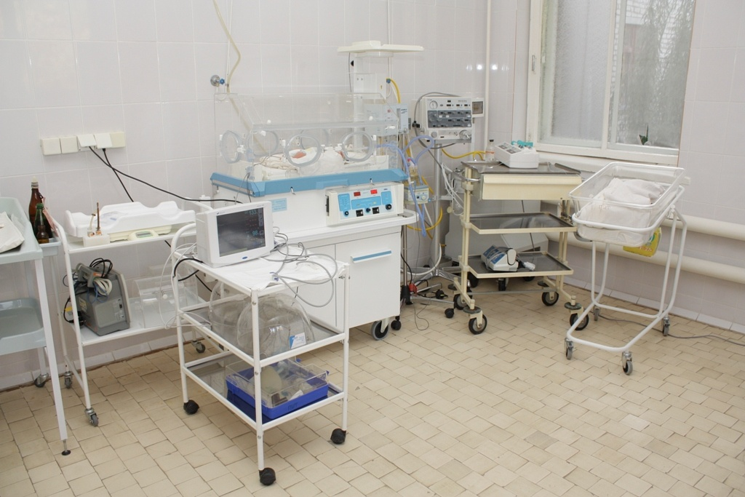
третья Б группа - акушерские стационары федеральных медицинских организаций, оказывающих специализированную, в том числе высокотехнологичную, медицинскую помощь женщинам в период беременности, родов, послеродовой период и новорожденным, разрабатывающие и тиражирующие новые методы диагностики и лечения акушерской, гинекологической и неонатальной патологии и осуществляющие мониторинг и организационно-методическое обеспечение деятельности акушерских стационаров субъектов Российской Федерации.
Высокая степень риска:
состояния, требующие оказания специализированной, в том числе высокотехнологичной, медицинской помощи с применением инновационных технологий.

Slide 9
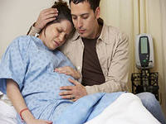
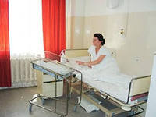
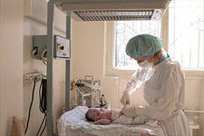
Современные перинатальные семейно-ориентированные технологии:
Демедикализация родов
Партнерские роды
Совместное пребывание матери и ребенка
Раннее прикладывание к груди
Приоритет грудного вскармливания
Профилактика гипотермии новорожденных

Slide 10
ПРИКАЗ от 1 ноября 2012 г. N 572н ОБ УТВЕРЖДЕНИИ ПОРЯДКА ОКАЗАНИЯ МЕДИЦИНСКОЙ ПОМОЩИ ПО ПРОФИЛЮ "АКУШЕРСТВО И ГИНЕКОЛОГИЯ (ЗА ИСКЛЮЧЕНИЕМ ИСПОЛЬЗОВАНИЯ ВСПОМОГАТЕЛЬНЫХ РЕПРОДУКТИВНЫХ ТЕХНОЛОГИЙ)» структура родильного дома
Акушерский стационар
Приемное отделение
ОПБ
Отделение неонатологического профиля
Отделение новорожденных физиологическое
Отделение новорожденных при обсервационном отделении
Гинекологическое отделение
Физиологическое родовое отделение
Обсервационное родовое отделение
АРО
Палата (пост) реанимации и интенсивной терапии для новорожденных
Клинико-диагностическая лаборатория
Кабинет функциональной диагностики
Физиотерапевтический кабинет
Рентгеновский кабинет
ЦСО
Административно-хозяйственное подразделение со вспомогательными службами

Slide 11
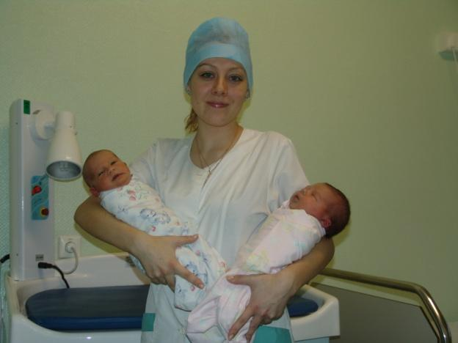
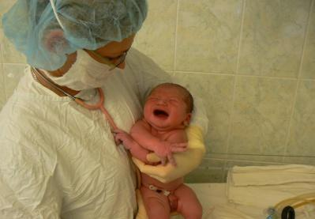
САНИТАРНО-ЭПИДЕМИОЛОГИЧЕСКИЕ ТРЕБОВАНИЯ К ОРГАНИЗАЦИЯМ, ОСУЩЕСТВЛЯЮЩИМ МЕДИЦИНСКУЮ ДЕЯТЕЛЬНОСТЬ Санитарно-эпидемиологические правила и нормативы СанПиН 2.1.3.2630-10 IV. Профилактика внутрибольничных инфекций в акушерских стационарах (отделениях)

Slide 12
объекты, которые могут быть факторами передачи ВБИ:
изделия медицинского назначения;
руки персонала;
кожные покровы (операционное и инъекционное поле) пациентов;
предметы ухода за больными;
кувезы (инкубаторы);
воздух в помещениях;
выделения больных и биологические жидкости (мокрота, кровь и др.);
постельные принадлежности;
поверхности предметов и оборудования;
медицинские отходы.

Slide 13
К Группами риска возникновения ВБИ относятся:
среди родильниц
- с хроническими соматическими и инфекционными заболеваниями;
среди новорожденных
- недоношенные;
- с иммунодефицитными состояниями;
- с болезнями мочеполовой системы, в том числе кольпитами;
- с отягощенным акушерско-гинекологическим анамнезом;
- после оперативного родоразрешения;
- с кровотечениями в послеродовом периоде.
- переношенные;
- родившиеся у матерей с хроническими соматическими и инфекционными заболеваниями или перенесших острое инфекционное заболевание во время беременности;
- после оперативного родоразрешения;
- с врожденными аномалиями развития, с родовой травмой
- с хронической внутриутробной гипоксией и асфиксией в родах; при проведении ИВЛ;
- родившиеся у матерей, страдающих алкоголизмом, наркоманией

Slide 14

Структура женской консультации
регистратура
кабинеты врача акушера-гинеколога
кабинеты специализированных приемов
кабинеты специалистов
другие подразделения

Slide 15
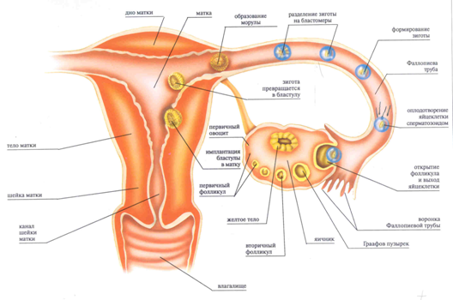
Оплодотворение – самый первый этап зарождения новой жизни.

Slide 16
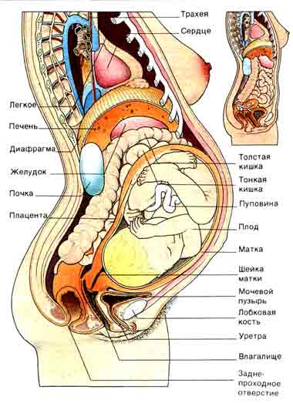
При беременности происходят физиологические изменения, подготавливающие организм женщины к родам и кормлению, а также способствующие правильному развитию плода.

Slide 17

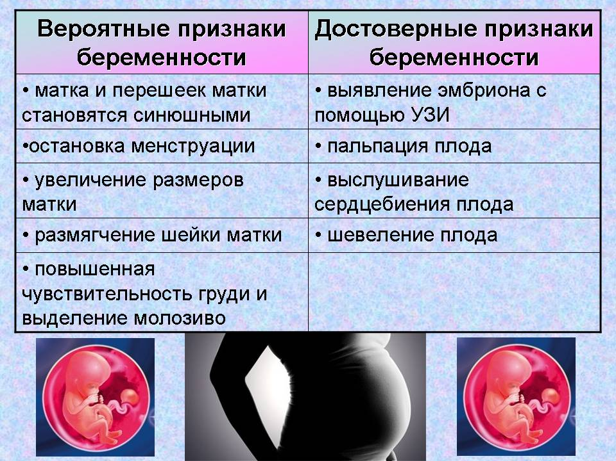
Признаки беременности
Сомнительные (предположительные) признаки
Вероятные признаки
Достоверные признаки

Slide 18
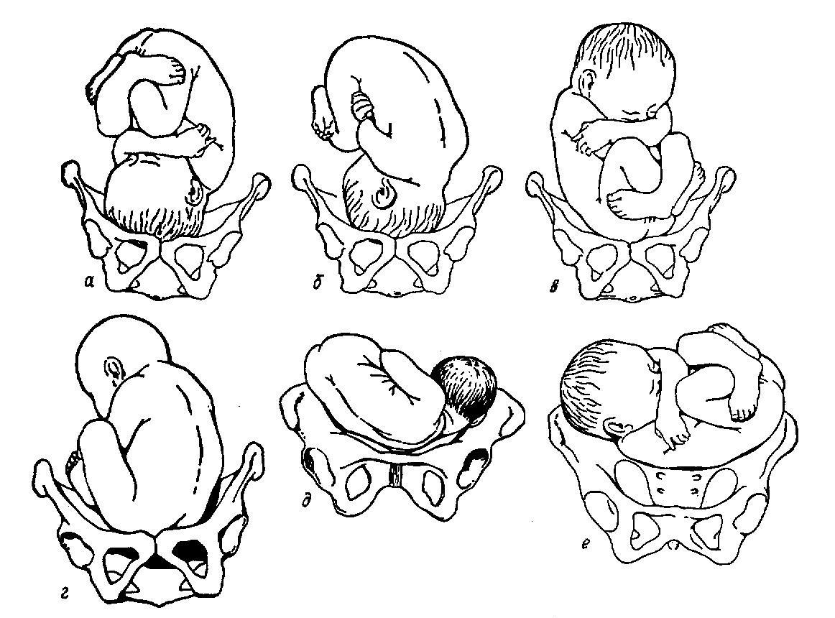
Диагностика второй половины беременности

Slide 19
Принципы обследования и наблюдения беременных в женской консультации
Ранний охват беременных врачебным наблюдением
Взятие на учет
Своевременное обследование
Дородовый и послеродовый патронаж
Своевременная госпитализация во время беременности и до родов
Физиопсихопрофилактическая подготовка
Работа Школы отцов
Антненатальная профилактика рахита
Профилактика гнойно-септических осложнений

Slide 20

Спасибо за внимание!!!

